Slide 1

Küresel Gıda İsrafı
"Yiyecek israfı, gizli bir açlık krizidir."
Kübra ORHAN - Bahar TÜRKEL

Slide 2
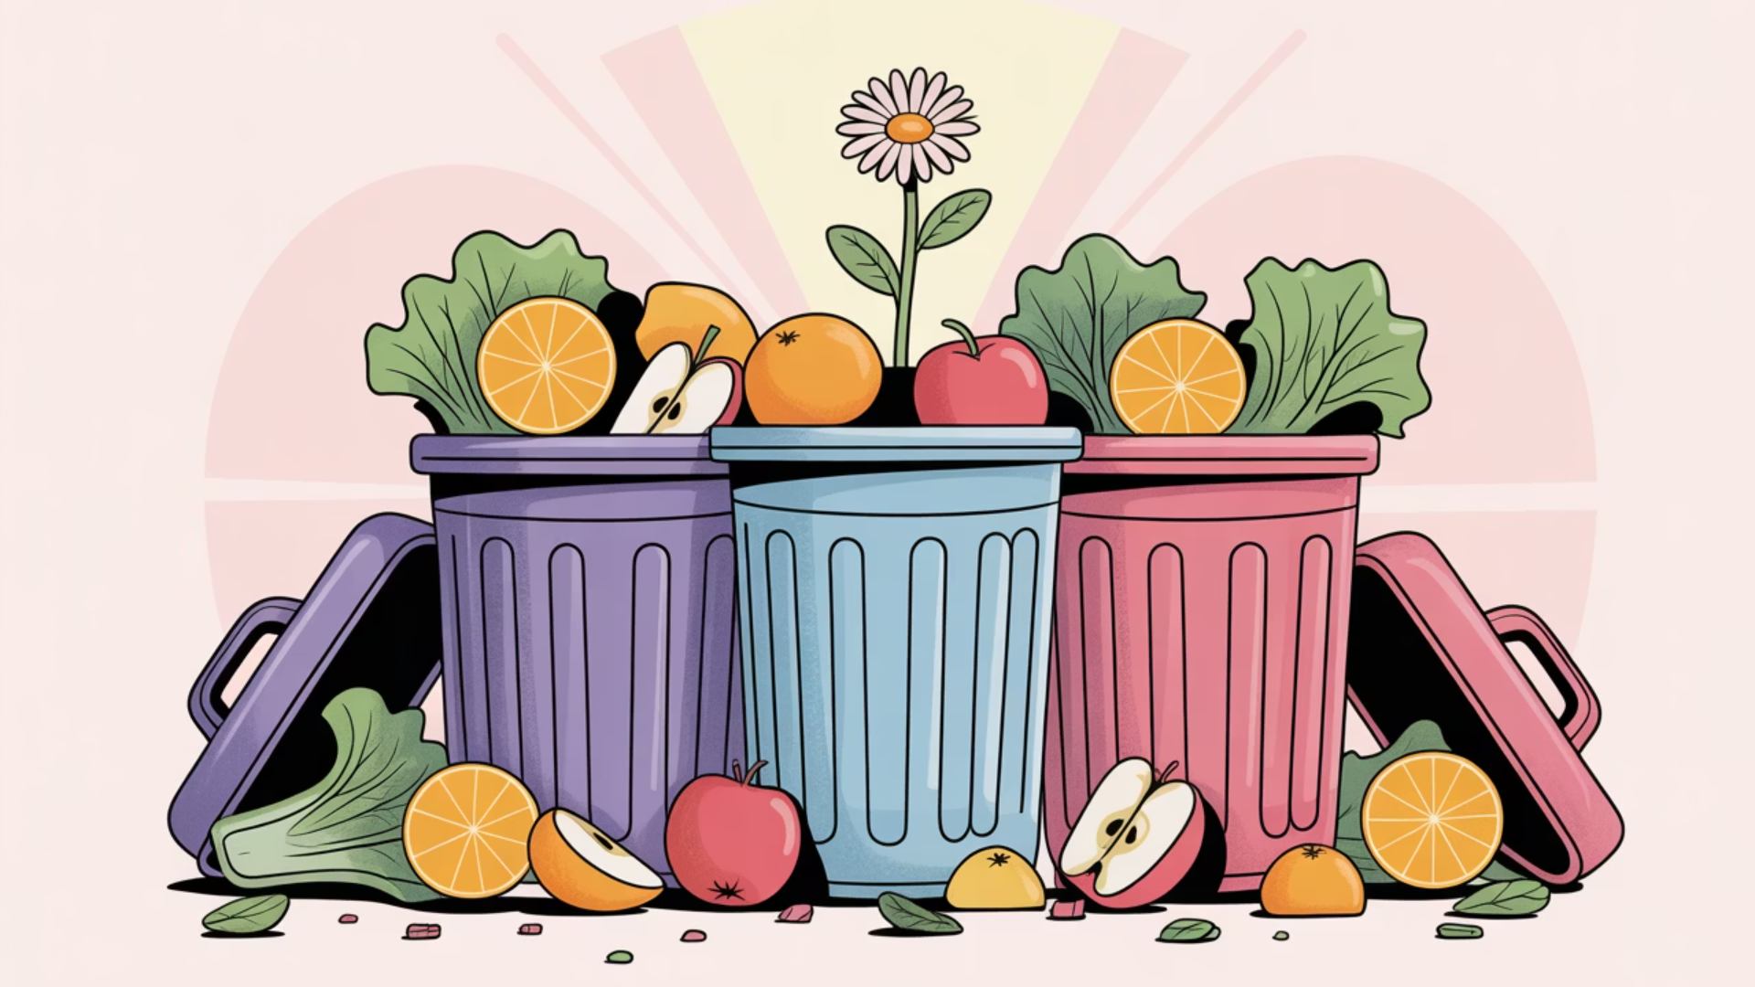
Neden Bu Konuyu Seçtik?
Gıda israfı, sadece ekonomik bir kayıp değil; aynı zamanda etik, çevresel ve insani bir krizdir. Dünya genelinde milyonlarca insan açlıkla mücadele ederken, her yıl milyarlarca ton yiyecek çöpe gidiyor. Bu çelişki, sürdürülebilirlik ve adalet kavramlarını doğrudan tehdit ediyor. Bu projeyi seçmemizin temel nedeni, veriye dayalı analizlerle bu sorunun boyutlarını ortaya koymak, farkındalık yaratmak ve çözüm yollarına ışık tutmaktır. Çünkü inanıyoruz ki, israfı anlamadan çözüm üretilemez.

Slide 3
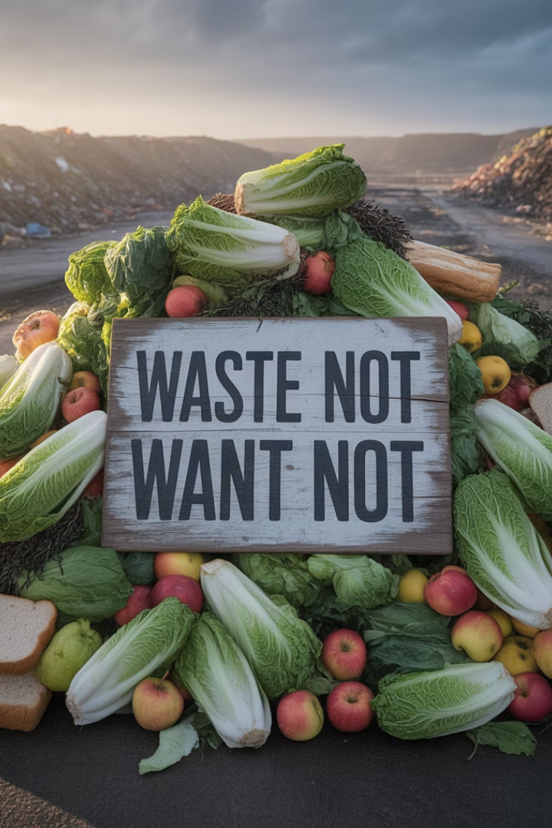
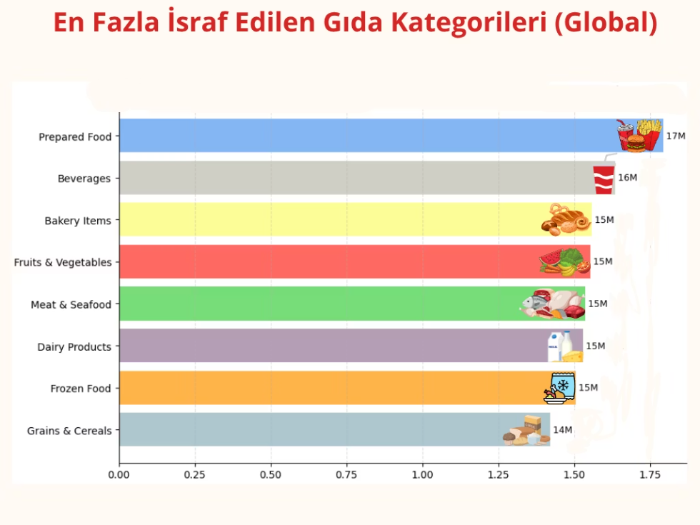

Slide 4
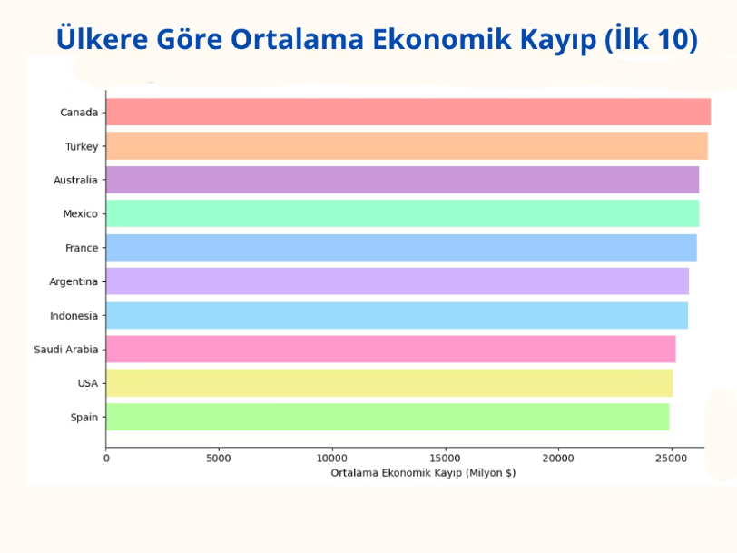
Bu grafikte görüldüğü üzere, bazı ülkelerde gıda israfının ekonomik etkisi görece daha düşüktür. Bu durum;
Üretim ve tüketim zincirlerinin daha verimli yönetildiğini,
Fazla üretim yapılmadığını veya iyi bir gıda paylaşım sistemi olduğunu,
Ve belki de gıda israfı verilerinin tam raporlanmadığını da gösterebilir.
Ayrıca bu ülkeler, gıda israfını önlemeye yönelik politikalar ve toplumsal farkındalık açısından diğer ülkelere göre daha etkili yöntemler benimsemiş olabilir.

Slide 5
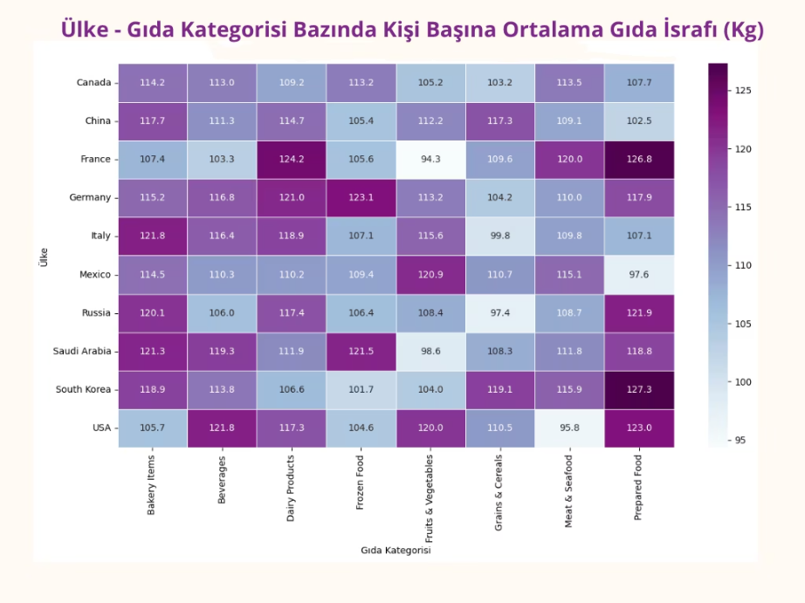
En çok israf yapan ülkeler arasında, gıda kategorilerine göre israf miktarı farklılık göstermektedir. Örneğin bazı ülkelerde sebze-meyve israfı öne çıkarken, bazılarında tahıllar ya da süt ürünleri öne çıkıyor. Bu grafik, ülke ve kategori bazlı israf farklarını gözler önüne seriyor. Her ülkenin israf alışkanlığı farklı.

Slide 6
ABD (USA): Süt ürünleri ve tahıllarda yüksek israf dikkat çekiyor. Endüstriyel tüketim alışkanlıkları ve porsiyon büyüklükleri etkili olabilir.
Avustralya: Sebze ve meyve israfı çok yüksek. Taze ürün tüketiminin fazla olması ve planlama eksiklikleri etkili olabilir.
Kanada: Et ürünleri ve süt grubunda öne çıkıyor. Yüksek yaşam standardı, fazla alışveriş ve evsel atık etkili olabilir.
Almanya: Tahıl ve hazır gıdalarda yüksek israf görülüyor. Raf ömrü kısa ürünlerin atık oranı yüksek.
Birleşik Krallık (UK): Geniş dağılım var; sebze, süt ürünleri ve hazır gıdalarda dengeli fakat yüksek israf.
Fransa: Süt ürünleri ve meyve israfında öne çıkıyor. Taze gıda kültürüne rağmen israf oranı yüksek.
İtalya: Sebze ve meyve kategorilerinde israf yüksek. Geleneksel mutfak alışkanlıkları ve alışveriş sıklığı etkili olabilir.
İspanya: Meyve ve tahıllar öne çıkıyor. Özellikle fazla alınan ekmek türü ürünlerin israfı yüksek olabilir.
Japonya: İsrafın büyük kısmı hazır gıdalar ve sebzelerde. Tüketim tarihi hassasiyeti ve ambalajlı ürünlerin fazlalığı etkili.
Güney Kore: Sebze ve hazır gıdalarda öne çıkıyor. Yoğun şehir yaşamı ve dışarıdan yemek alışkanlıkları etkili olabilir.

Slide 7
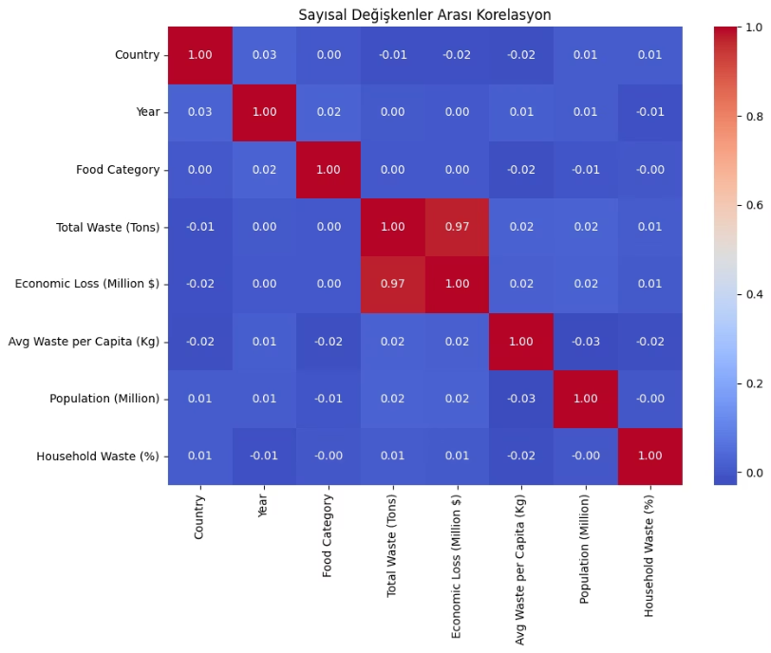
Sayısal Değişkenler Arası Korelasyon
Bu ısı haritası, veri setimizdeki sayısal değişkenler arasındaki istatistiksel ilişkiyi gösterir. Renkler ve değerler, iki değişkenin birbiriyle ne kadar ilişkili olduğunu ifade eder. Örneğin, "Total Waste (Tons)" ve "Economic Loss" değişkenleri arasında yüksek pozitif korelasyon görülmektedir. Bu grafik, model kurarken hangi değişkenlerin daha anlamlı olduğunu belirlememize yardımcı olur.

Slide 8
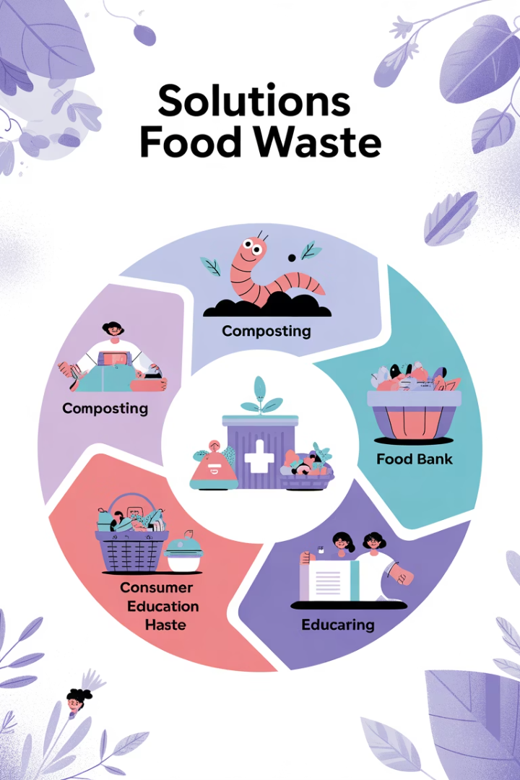
Genel Sonuçlar/Çıkarımlar
📈 Gıda israfı arttıkça ekonomik kayıp da artıyor.
🏠 Evsel israf oranı yüksek, bireysel farkındalık şart.
🍖 Et ve süt gibi bazı gıdalar daha yüksek ekonomik zarar yaratıyor.
👤 Kişi başı israf ülkeler arasında ciddi fark gösteriyor.
📅 Yıllar içinde genel israf eğilimi artış yönünde.
🤖 Tahmin modelleri en çok “Total Waste” değişkenine önem verdi.
🌍 Her ülke için farklı israf profili var, özel stratejiler gerekiyor.

